Slide 1
Desarrollo Sustentable

Slide 2
Diversidad cultural UNESCO (2001)

Slide 3
Qué es la UNESCO?
La Organización de las Naciones Unidas para la Educación, la Ciencia y la Cultura (UNESCO) es un organismo especializado del Sistema de las Naciones Unidas (ONU).
La UNESCO obra por crear condiciones propicias para un diálogo entre las civilizaciones, las culturas y los pueblos, fundado en el respeto de los valores comunes. Asimismo, contribuye a la conservación de la paz y a la seguridad mundial, mediante la promoción de la cooperación entre las naciones a través de la educación, la ciencia, la cultura, la comunicación y la información.

Slide 4
La Declaración Universal de la UNESCO sobre la Diversidad Cultural es un documento de la UNESCO adoptado por la Conferencia General de la UNESCO el 2 de noviembre de 2001.
La Declaración, reafirmando los derechos humanos y libertades fundamentales de la Declaración Universal de Derechos Humanos, y afirmando que el respeto de la diversidad de las culturas, la tolerancia, el diálogo y la cooperación, en un clima de confianza y de entendimiento mutuos, son uno de los mejores garantes de la paz y la seguridad internacionales, aspira a “una mayor solidaridad fundada en el reconocimiento de la diversidad cultural, en la conciencia de la unidad del género humano y en el desarrollo de los intercambios interculturales”.

Slide 5
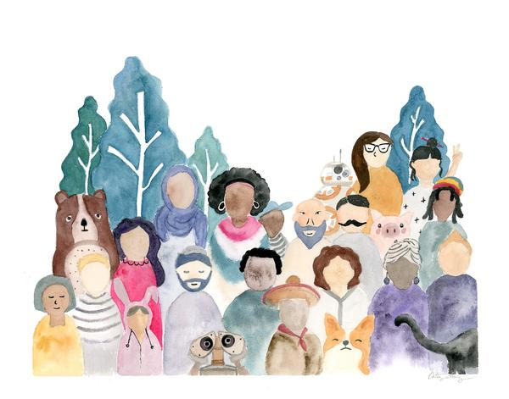
Se divide en 4 partes
Identidad, diversidad y pluralismo
Diversidad cultural y derechos humanos
Diversidad cultural y creatividad
Diversidad cultural y solidaridad internacional

Slide 6
Identidad, diversidad y pluralismo
Artículo 1 – La diversidad cultural, patrimonio común de la humanidad
La cultura adquiere formas diversas a través del tiempo y del espacio. Esta diversidad se manifiesta en la originalidad y la pluralidad de las identidades que caracterizan a los grupos y las sociedades que componen la humanidad.
Artículo 2 – De la diversidad cultural al pluralismo cultural
Las políticas que favorecen la integración y la participación de todos los ciudadanos garantizan la cohesión social, la vitalidad de la sociedad civil y la paz.
Artículo 3 – La diversidad cultural, factor de desarrollo
Es una de las fuentes del desarrollo, entendido no solamente en términos de crecimiento económico, sino también como medio de acceso a una existencia intelectual, afectiva, moral y espiritual satisfactoria.

Slide 7
Diversidad cultural y derechos humanos
Artículo 4 – Los derechos humanos, garantes de la diversidad cultural Artículo 5 – Los derechos culturales, marco propicio para la diversidad cultural Artículo 6 – Hacia una diversidad cultural accesible a todos

Slide 8
Diversidad cultural y creatividad
Artículo 7 – El patrimonio cultural, fuente de la creatividad Toda creación tiene sus orígenes en las tradiciones culturales, pero se desarrolla plenamente en contacto con otras culturas.
Artículo 8 – Los bienes y servicios culturales, mercancías distintas de las demás Se debe prestar particular atención a la diversidad de la oferta creativa, al justo reconocimiento de los derechos de los autores y de los artistas.
Artículo 9 – Las políticas culturales, catalizadoras de la creatividad Deben crear condiciones propicias para la producción y difusión de bienes y servicios culturales diversificados, gracias a industrias culturales que dispongan de medios para desarrollarse en los planos local y mundial

Slide 9
Diversidad cultural y solidaridad internacional
Artículo 10 – Reforzar las capacidades de creación y de difusión a escala mundial Es necesario reforzar la cooperación y la solidaridad internacionales para que todos los países, especialmente los países en desarrollo y los países en transición, puedan crear industrias culturales viables y competitivas en los planos nacional e internacional. Artículo 11 – Forjar relaciones de colaboración entre el sector público, el sector privado y la sociedad civil. Las fuerzas del mercado por sí solas no pueden garantizar la preservación y promoción de la diversidad cultural, clave de un desarrollo humano sostenible. Desde este punto de vista, se debe reafirmar la preeminencia de las políticas públicas, en colaboración con el sector privado y la sociedad civil.

Slide 10
Artículo 12 – La función de la UNESCO Por su mandato y sus funciones compete a la UNESCO: a) Promover la integración de los principios enunciados en la presente Declaración en las estrategias de desarrollo elaboradas en las diversas entidades intergubernamentales; b) Constituir un punto de referencia y foro de concertación entre los Estados, los organismos internacionales gubernamentales y no gubernamentales, la sociedad civil y el sector privado para la elaboración conjunta de conceptos, objetivos y políticas en favor de la diversidad cultural; c) Proseguir su acción normativa y su acción de sensibilización y fortalecimiento de capacidades en los ámbitos relacionados con la presente Declaración que correspondan a sus esferas de competencia; d) Facilitar la aplicación del Plan de Acción cuyas orientaciones principales figuran a continuación de la presente Declaración.

